Slide 1

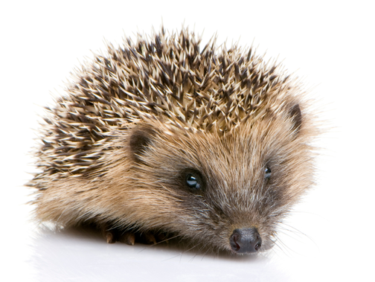
Буквы Ёё

Slide 2
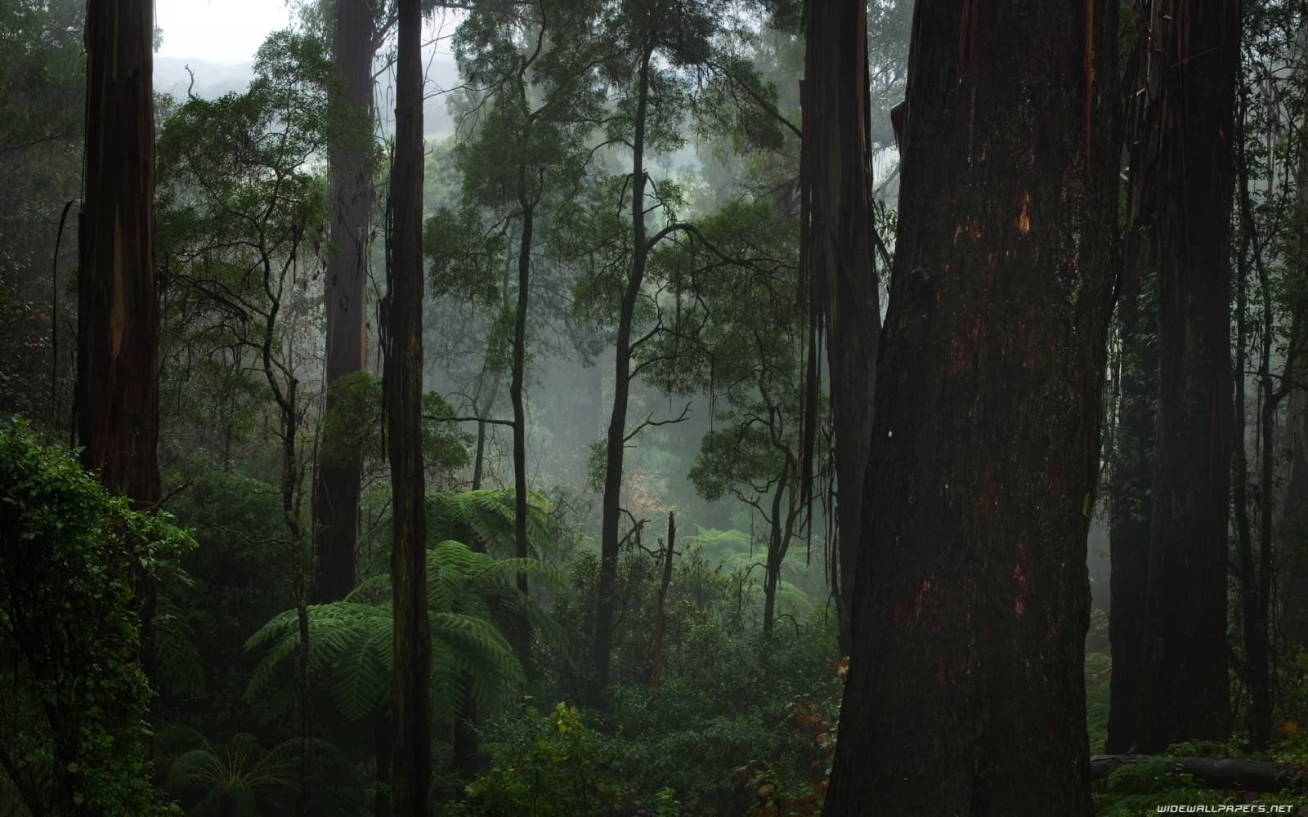


Slide 3
Прочитайте слова:
Чем слова похожи?
Чем отличаются?
Проверяем:
мел
мял
мил
мел
мял
мил

Slide 4
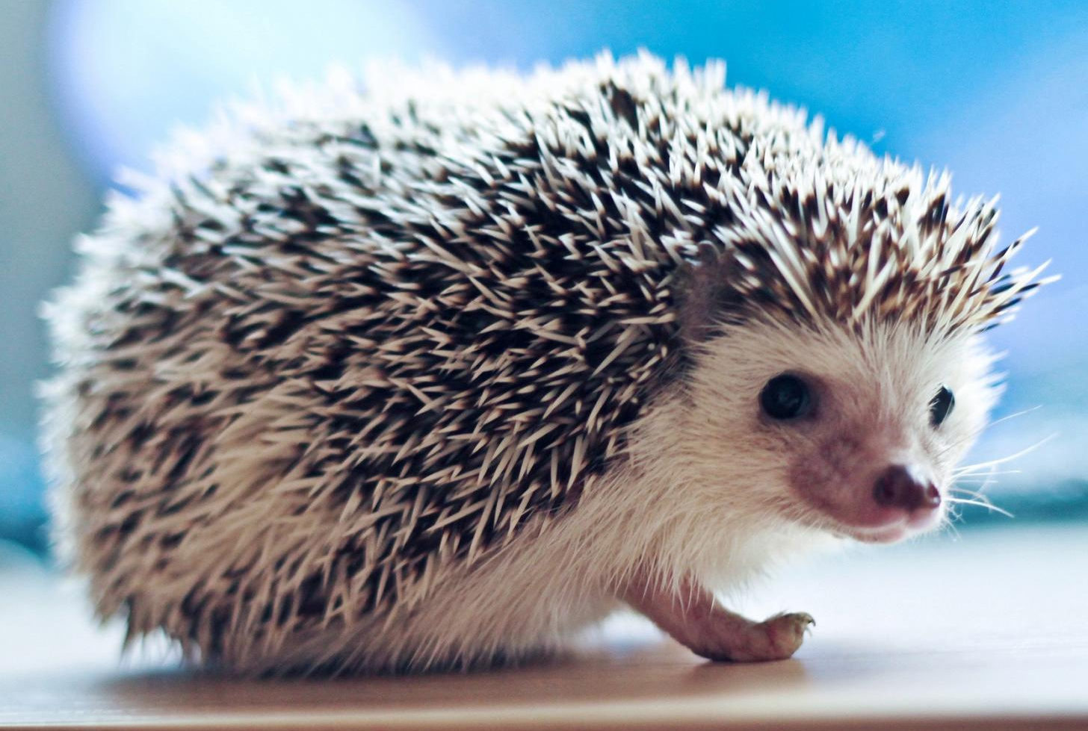
ёжик
ё - жик

Slide 5
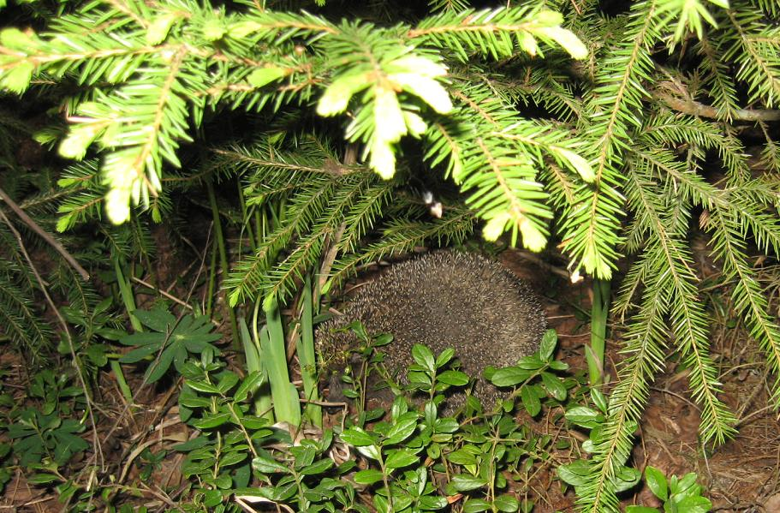
Ель на ёжика похожа-
Ёж в иголках, ёлка – тоже.

Slide 6
Прочитайте:
ёрш
ёж
ёлка
моё
твоё
своё
поёт
встаёт
продаёт
узнаёт

Slide 7
Проверяем:
ёрш
ёж
ёлка
моё
твоё
своё
поёт
встаёт
продаёт
узнаёт

Slide 8
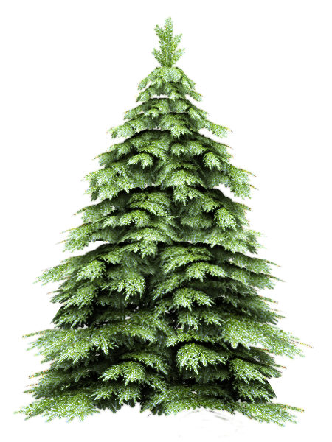
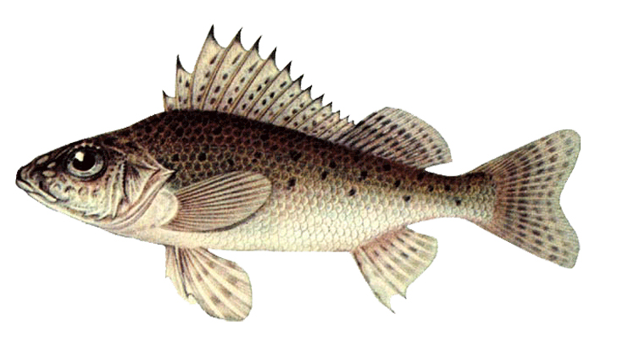
Чем похожи слова?
ёрш
ёж
ёлка

Slide 9
Похожи:
ёрш
ёж
ёлка
Тут везде – погляди,«ё» стоит впереди

Slide 10
Отличаются:
ёрш
3 б.
ёж
2 б.
ёлка
4 б.
неодушевлённые
одушевлённые

Slide 11
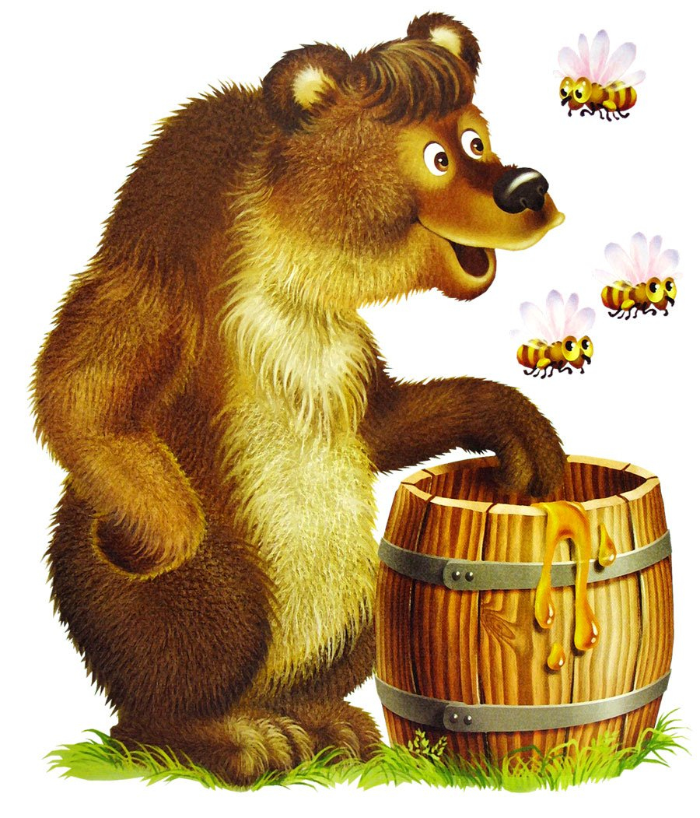
мёд

Slide 12
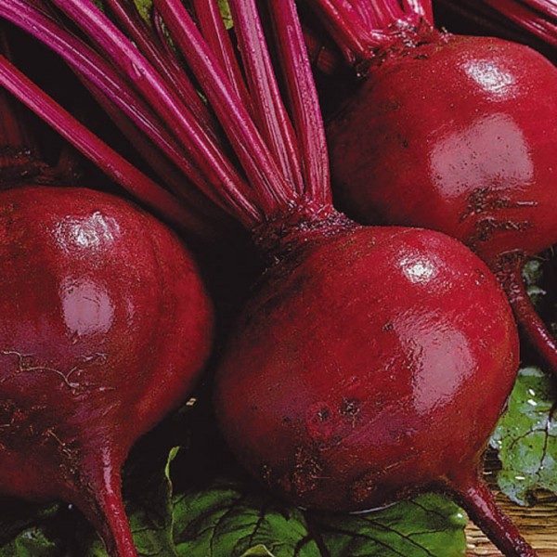
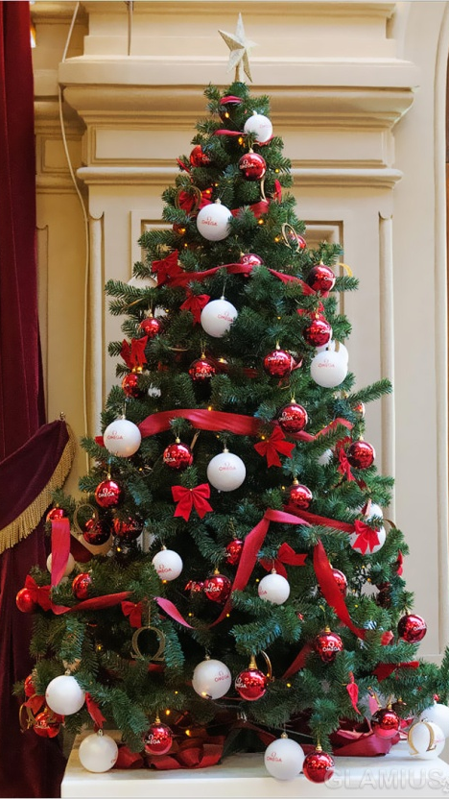
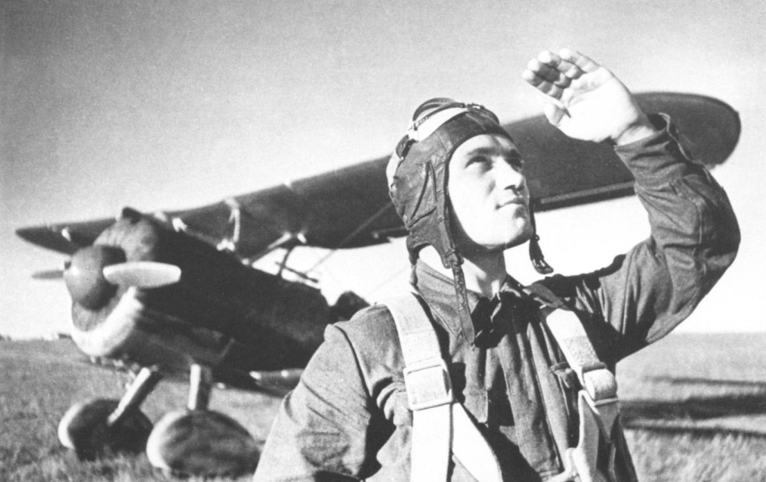
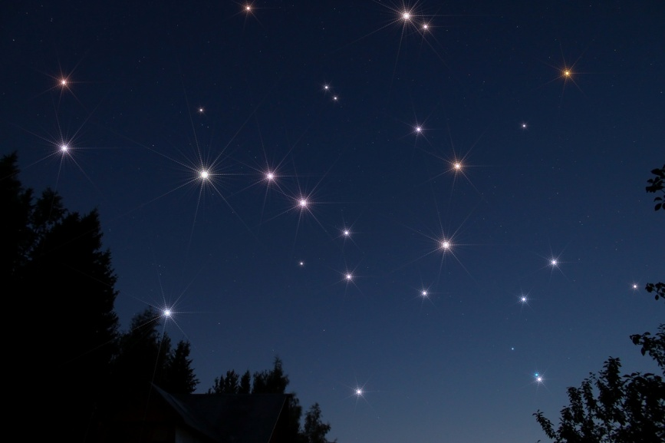
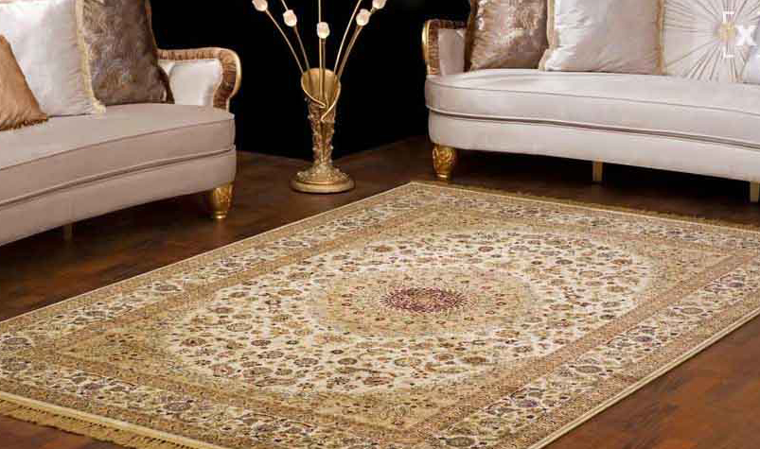
лётчик
свёкла
ёлка
ковёр
звёзды

Slide 13

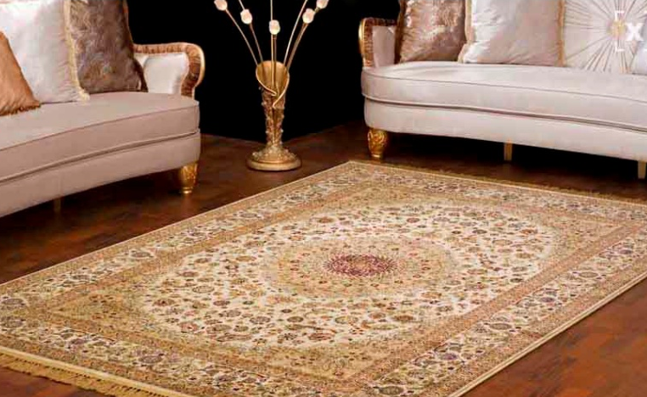
лётчик
свёкла
ёлка
ковёр
звёзды

Slide 14
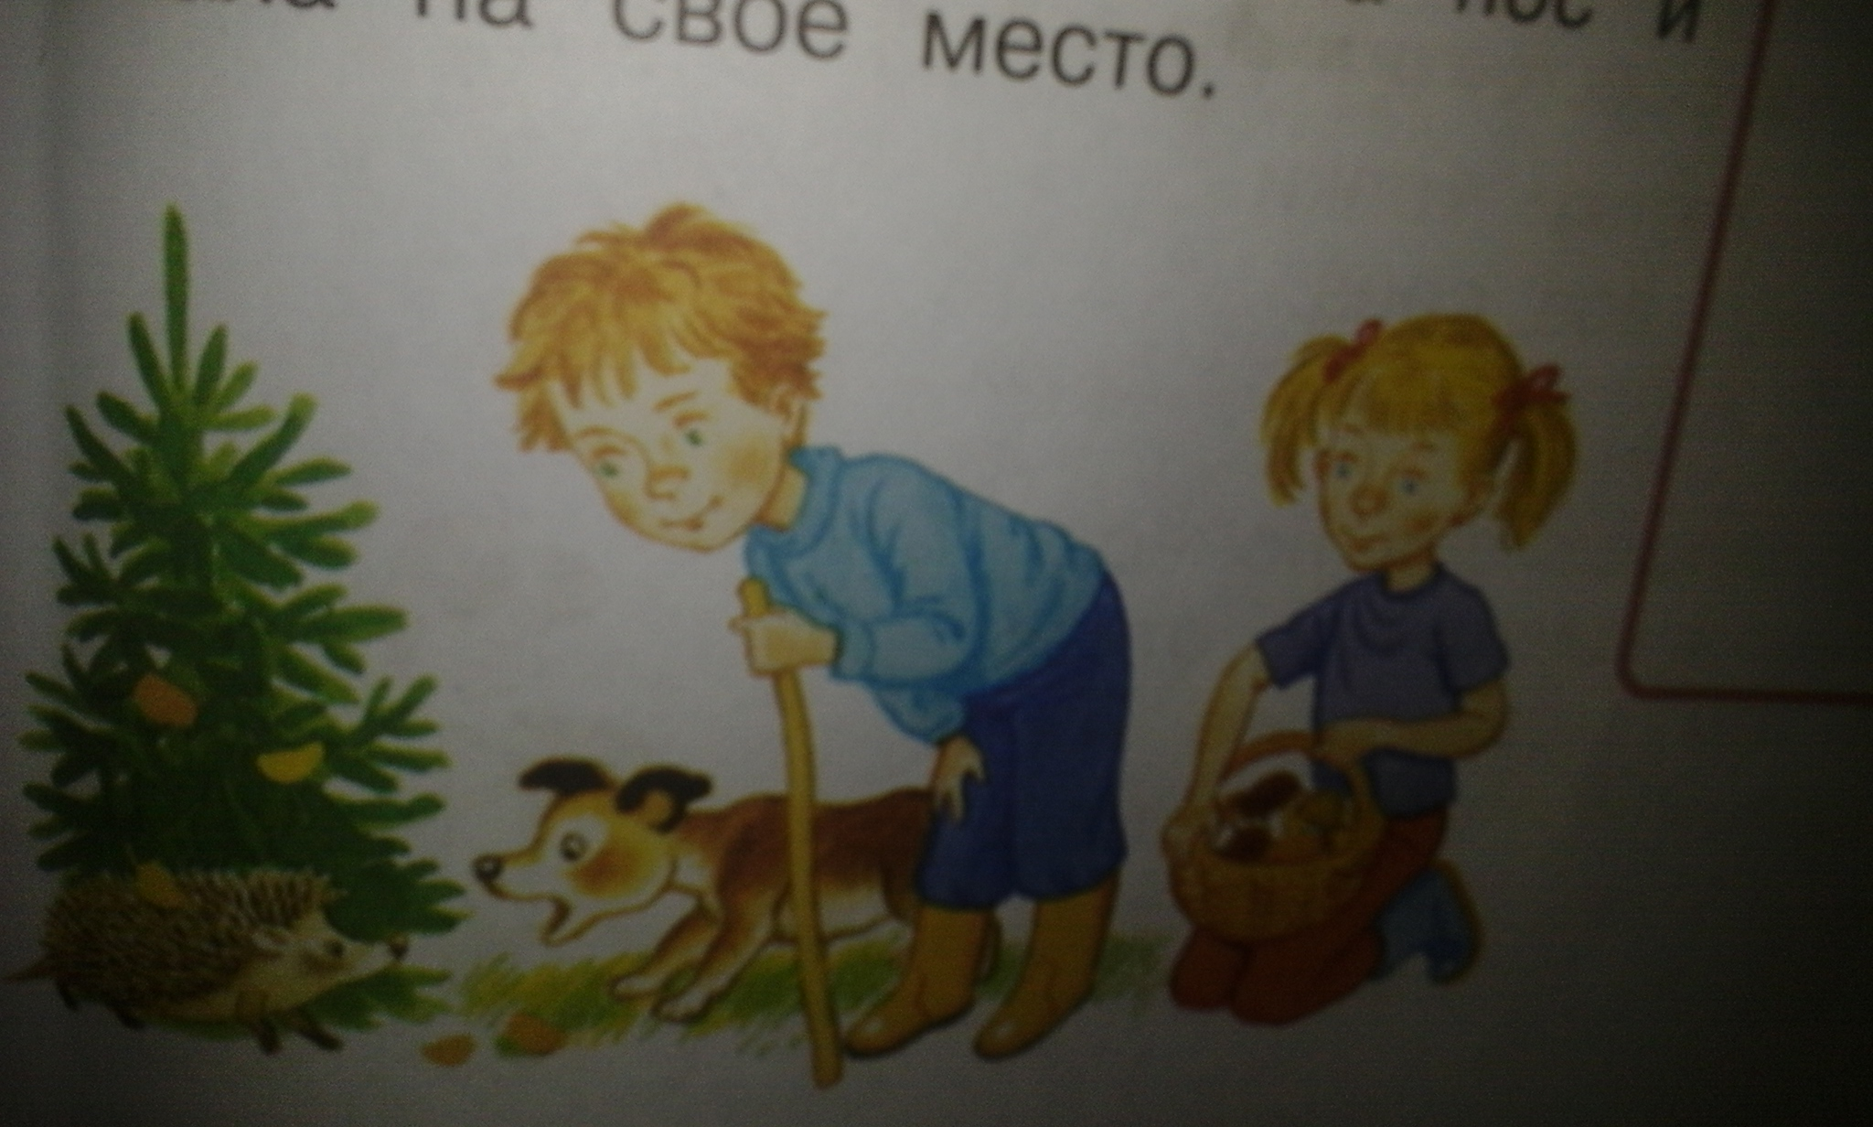

Slide 15

Алёнка Серёжа

Slide 16
Алёнка Серёжа

Slide 17
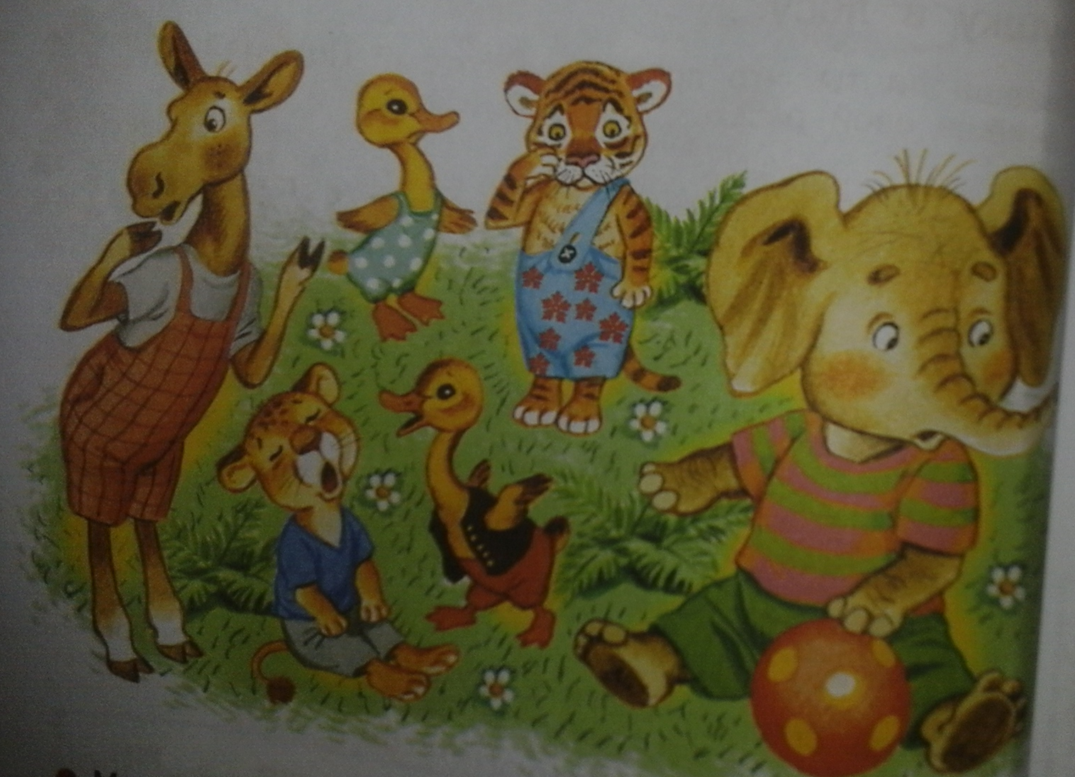

Slide 18
Найдите каждому детёнышу родителя:
слон
лев
гусь
лось
утка
тигр
львёнок
слонёнок
гусёнок
утёнок
лосёнок
тигрёнок

Slide 19
Проверяем:
слон
лев
гусь
лось
утка
тигр
львёнок
слонёнок
гусёнок
утёнок
лосёнок
тигрёнок

Slide 20
Проверяем:
слон
лев
гусь
лось
утка
тигр
cлонёнок
львёнок
гусёнок
лосёнок
утёнок
тигрёнок

Slide 21
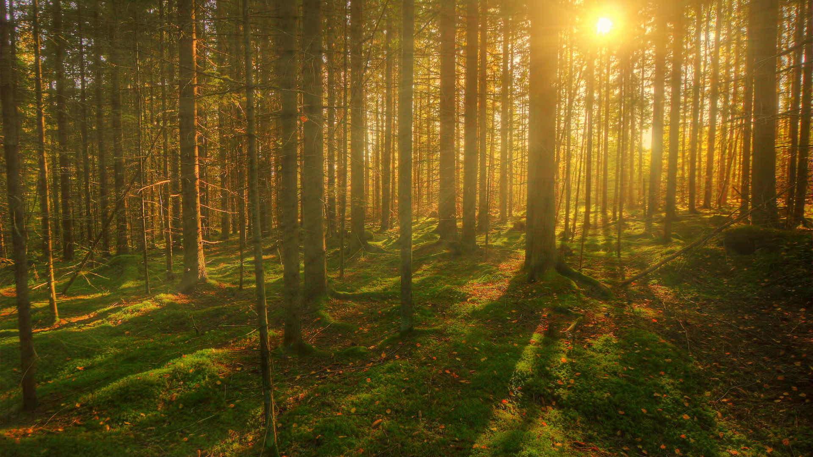


Slide 22
Презентацию подготовила
Иванова Л.Ю.
267-910-678
Учитель начальных классов
ГБОУ школа №510 с углублённым изучением английского языка

